Slide 1


Slide 2


Latinoamerica Y Las Prospección 2026
Paulo de Leon
Ca-Bi
paulodeleon@ca-bi.com

Slide 3
Highlights Globales a considerar que impactan a la Región

Slide 4

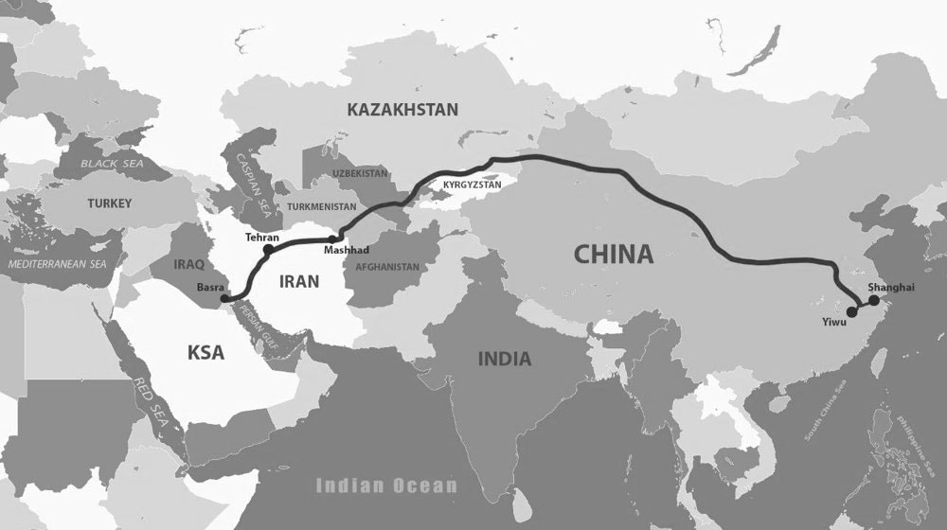
Iran y su importancia
Iran es una amenaza para la seguridad de EEUU.
Iran financiamiento a terroristas.
Gran productor de Petróleo hacia China
Eje: Iran-China-Rusia-Izquerda Hispanoamericana

Slide 5
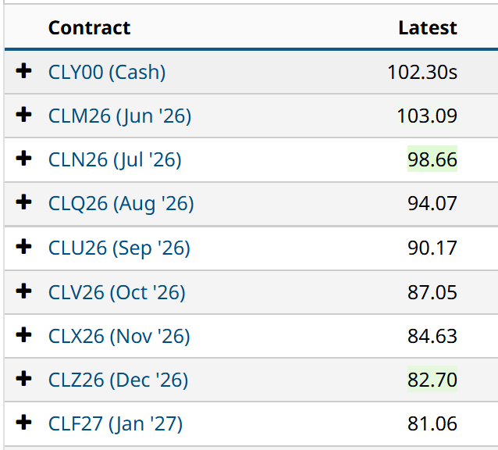
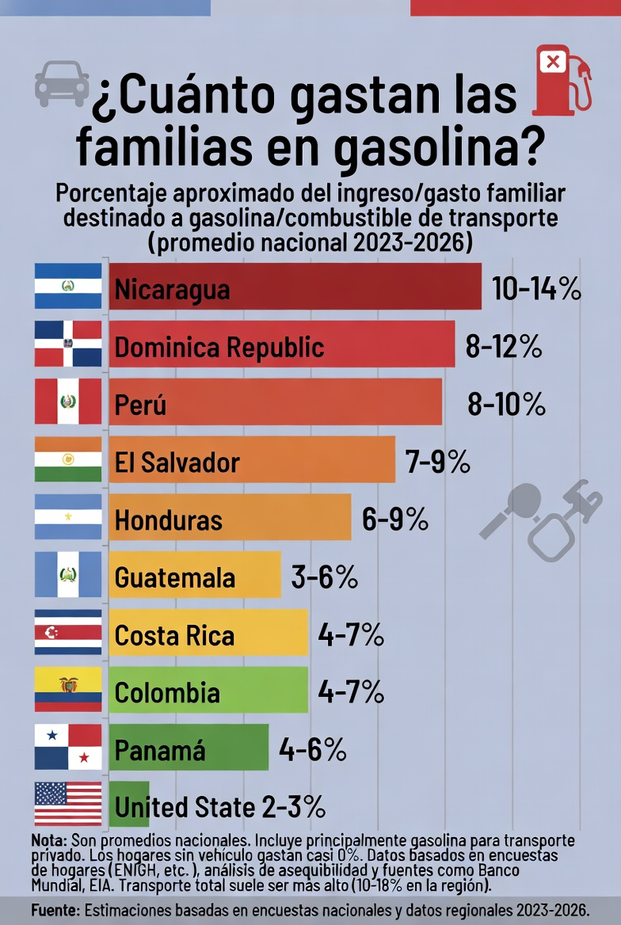
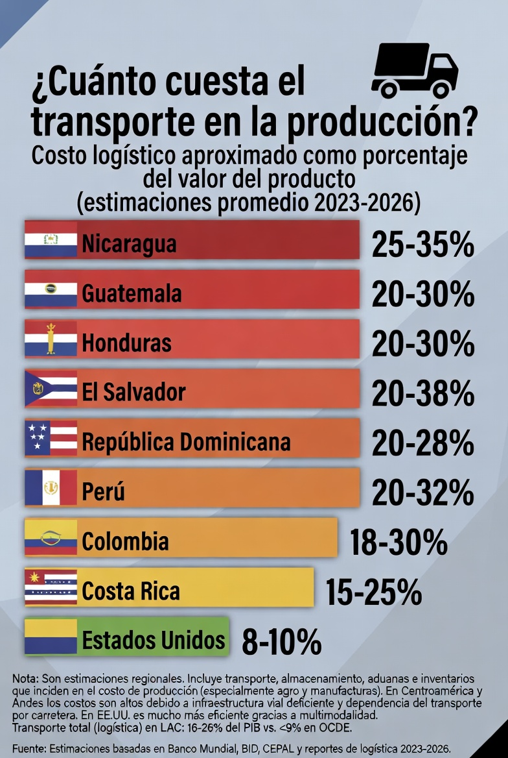
Iran y su importancia
Precio Promedio en 2025 fue de US$ 66 dol por barril
seguros, etc.

Slide 6
Impactos Económicos
Los Impactos estimados para las ventas y margen empresarial.

Slide 7
Impactos Económicos
Los Impactos estimados para las ventas y margen empresarial.

Slide 8
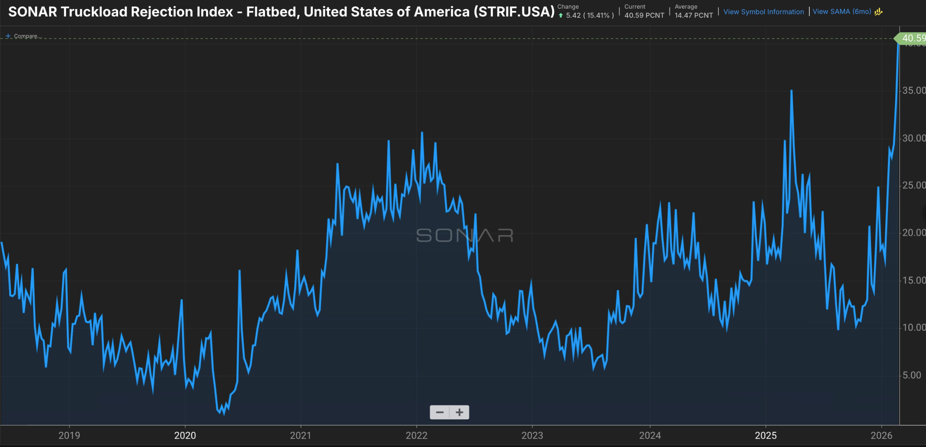
Otros Temas Relavantes Productivos

Slide 9
Producción Industrial · INDPRO
ÚLTIMO DATO
CAMBIO INTERANUAL
FECHA DEL DATO
101.79
▲ +0.74%
Mar 2026
NIVEL
CAMBIO ANUAL (%)

Slide 10
Órdenes De Bienes Duraderos · Dgorder
ÚLTIMO DATO
CAMBIO INTERANUAL
FECHA DEL DATO
318.91
▲ +0.85%
Mar 2026
NIVEL
CAMBIO ANUAL (%)
Miles de Millones USD, SA
%

Slide 11
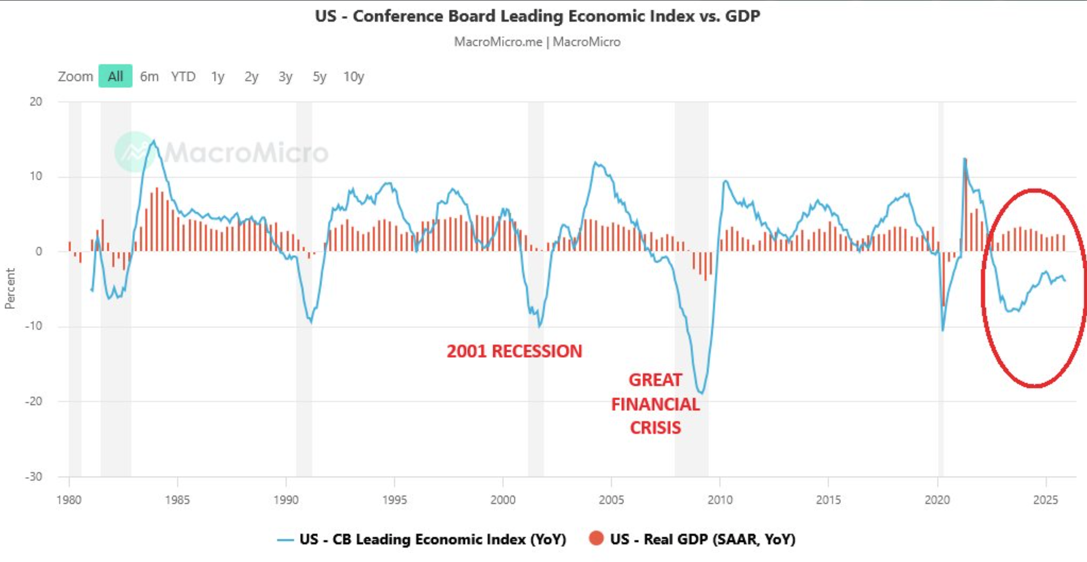
Ajuste del Consumidor: ¿Se terminó?
Inyección Liquidez
Déficit Fiscal y Deuda
Inflación
Perdida de Poder Adquisitivo
Caída Consumo Discrecional

Slide 12
Indicadores Clave · Retail y Consumidor Usa
USACSCICP02STSAM
Mar 2026
Consumer Confidence (OECD)
TOTALSL
Feb 2026
UMCSENT
RSXFS
Mar 2026
Mar 2026
MRTSSM44000USS
Advance Retail Sales (ex-Food)
Feb 2026
Total Consumer Credit
Consumer Sentiment (U Mich)
Retail Sales Total
57.35
651.84
639.69
5,116.79
53.30
Percentage balance, Seasonally Adjusted
▼ 6.5%
Millions of Dollars, Seasonally Adjusted
Millions of Dollars, Seasonally Adjusted
Millions of U.S. Dollars, Seasonally Adjusted
Index 1966:Q1=100, Not Seasonally Adjusted
▲ +4.2%
▲ +3.7%
▲ +3.2%
▼ 6.5%

Slide 13
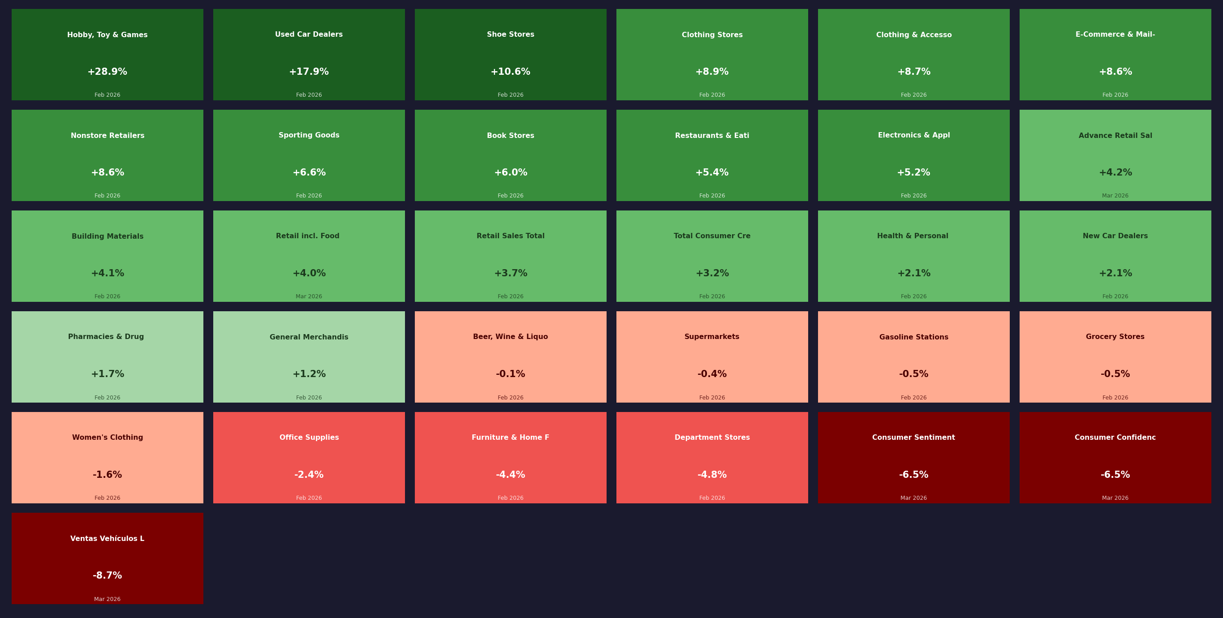
Variación Anual Por Categoría · Retail Usa
VARIACIÓN ANUAL POR CATEGORÍA · RETAIL USA
Ordenado mayor a menor crecimiento interanual · Cap ±15%

Slide 14
Heatmap Temporal · 18 Meses

Slide 15
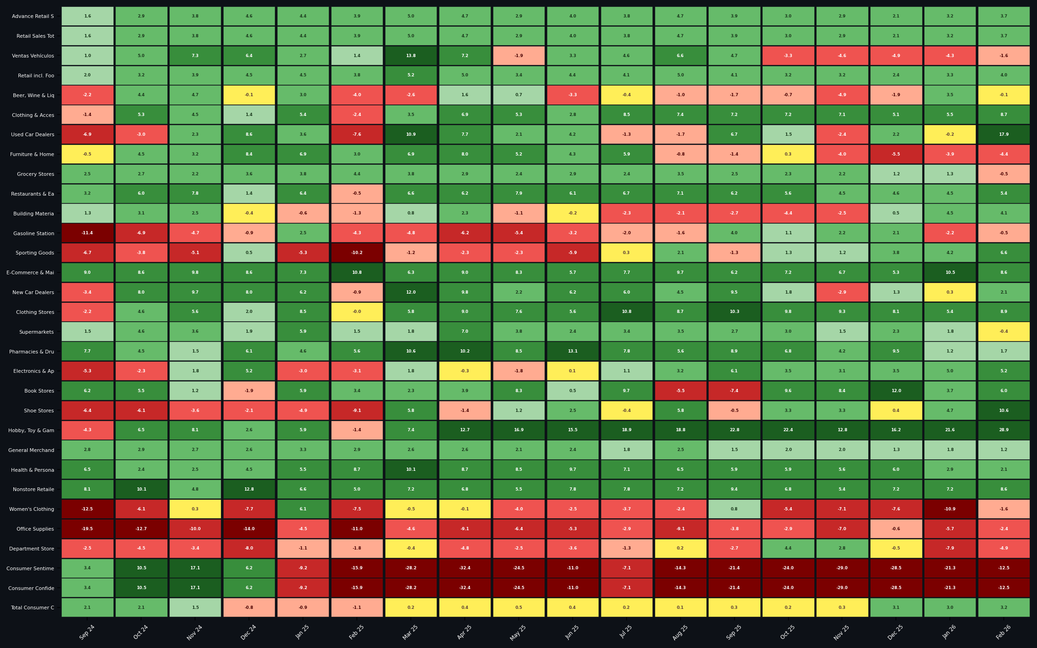
Variación anual YoY por serie y mes · Verde positivo / Rojo negativo

Slide 16
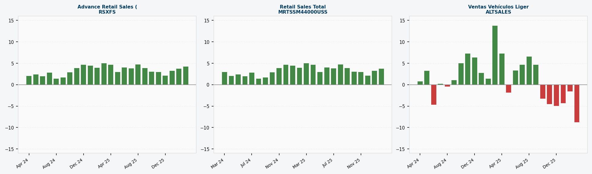
Detalle De Indicadores · 1/11
Advance Retail Sales · Retail Sales Total · Ventas Vehículos Lig
ÚLTIMO DATO
YoY
ÚLTIMO DATO
YoY
ÚLTIMO DATO
YoY
651.84
+4.2%
639.69
+3.7%
16.33
-8.7%

Slide 17
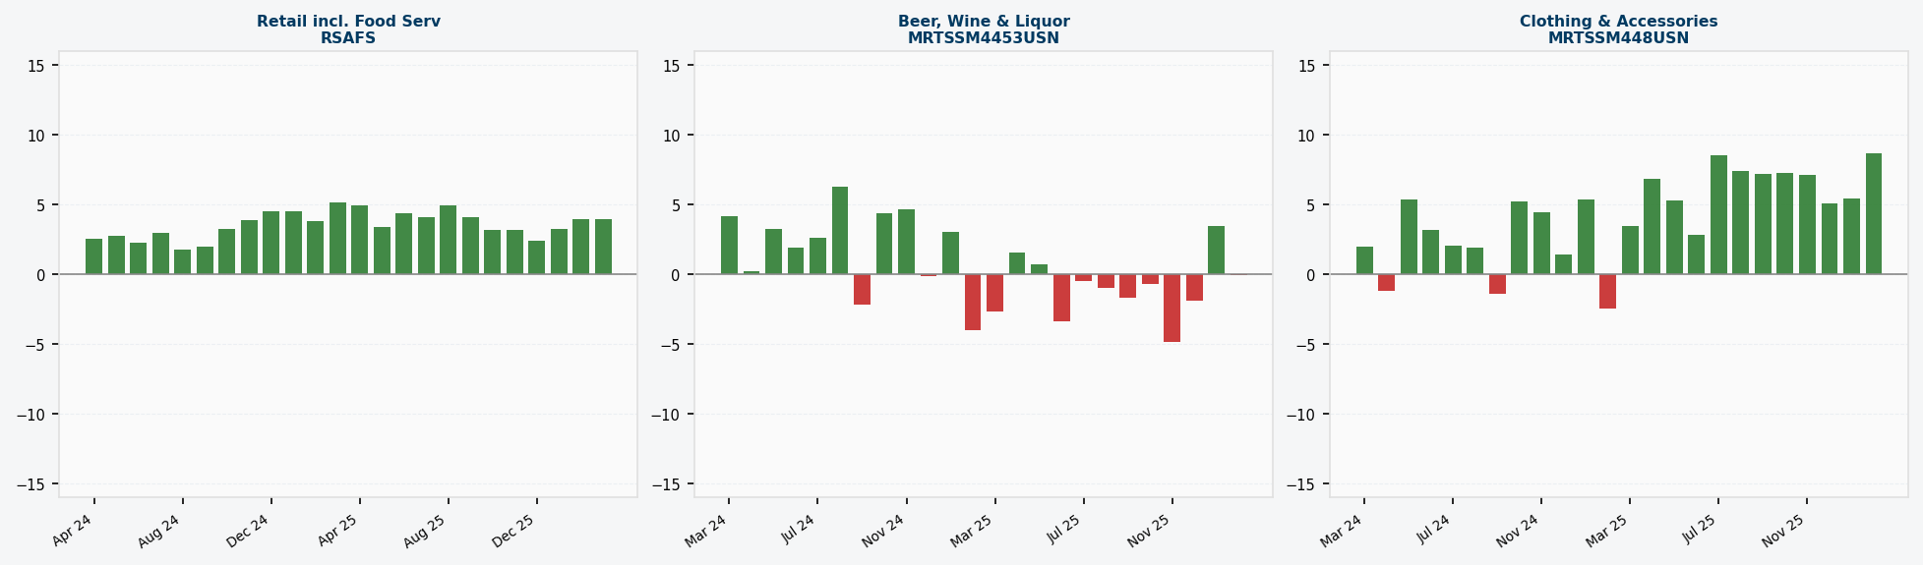
Detalle De Indicadores · 2/11
Retail incl. Food Se · Beer, Wine & Liquor · Clothing & Accessories
ÚLTIMO DATO
YoY
ÚLTIMO DATO
YoY
ÚLTIMO DATO
YoY
752.06
+4.0%
5.03
-0.1%
22.44
+8.7%

Slide 18
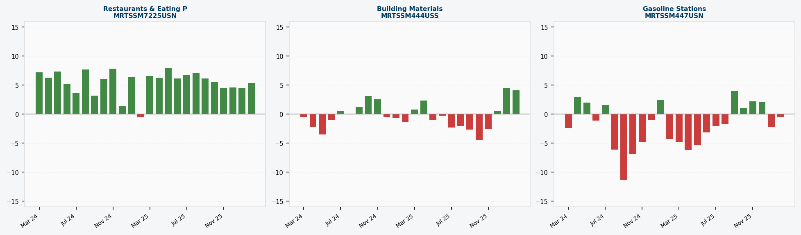
Detalle De Indicadores · 4/11
Restaurants & Eating · Building Materials · Gasoline Stations
ÚLTIMO DATO
YoY
ÚLTIMO DATO
YoY
ÚLTIMO DATO
YoY
82.45
+5.4%
41.31
+4.1%
45.12
-0.5%

Slide 19
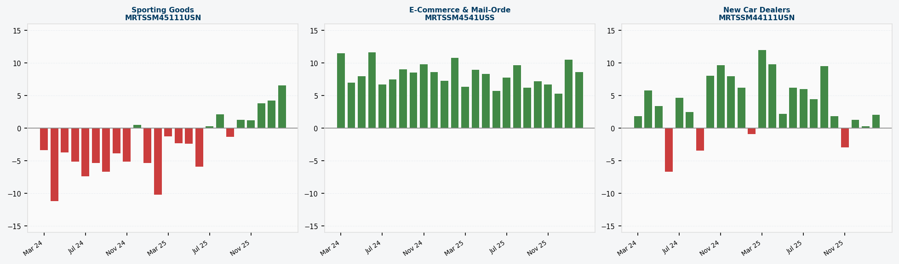
Detalle De Indicadores · 5/11
Sporting Goods · E-Commerce & Mail-Or · New Car Dealers
ÚLTIMO DATO
YoY
ÚLTIMO DATO
YoY
ÚLTIMO DATO
YoY
3.85
+6.6%
126.24
+8.6%
96.72
+2.1%

Slide 20
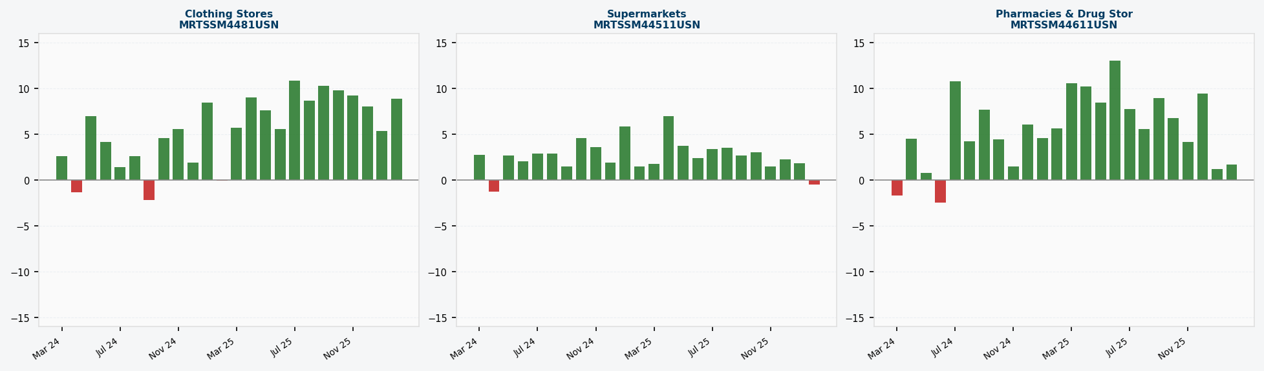
Detalle De Indicadores · 6/11
Clothing Stores · Supermarkets · Pharmacies & Drug St
ÚLTIMO DATO
YoY
ÚLTIMO DATO
YoY
ÚLTIMO DATO
YoY
15.78
+8.9%
66.53
-0.4%
31.11
+1.7%

Slide 21
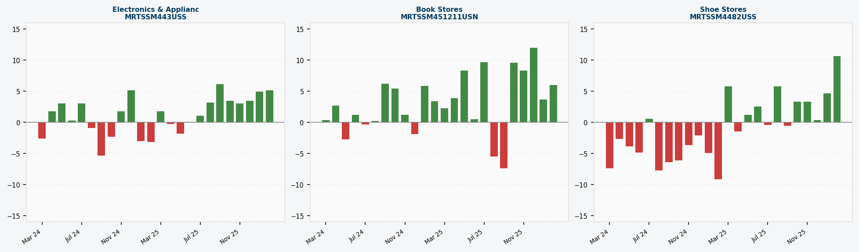
Detalle De Indicadores · 7/11
Electronics & Applia · Book Stores · Shoe Stores
ÚLTIMO DATO
YoY
ÚLTIMO DATO
YoY
ÚLTIMO DATO
YoY
7.91
+5.2%
0.58
+6.0%
3.36
+10.6%

Slide 22
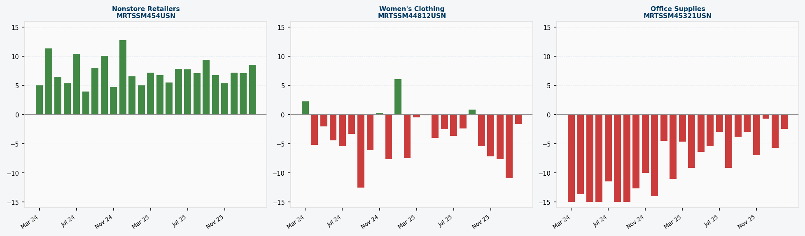
Detalle De Indicadores · 9/11
Nonstore Retailers · Women's Clothing · Office Supplies
ÚLTIMO DATO
YoY
ÚLTIMO DATO
YoY
ÚLTIMO DATO
YoY
119.28
+8.6%
2.29
-1.6%
0.56
-2.4%

Slide 23
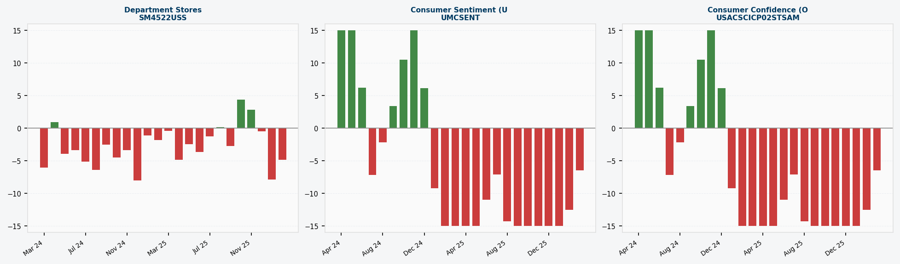
Detalle De Indicadores · 10/11
Department Stores · Consumer Sentiment ( · Consumer Confidence
ÚLTIMO DATO
YoY
ÚLTIMO DATO
YoY
ÚLTIMO DATO
YoY
3.16
-4.8%
53.3
-6.5%
57.35
-6.5%

Slide 24
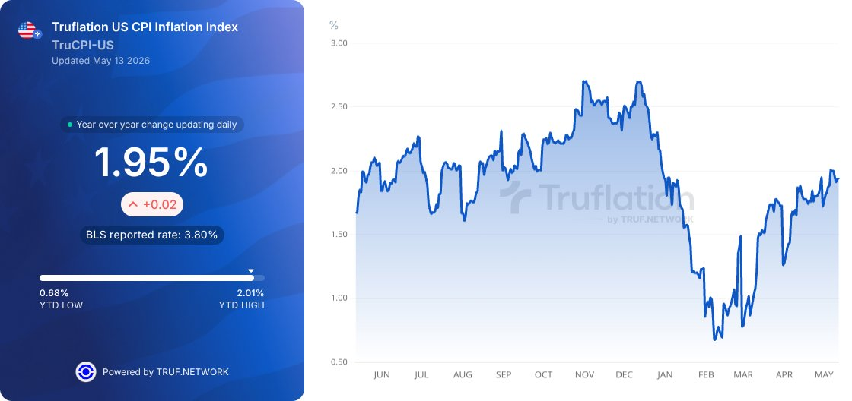
La Inflación Esperada: Truflation Y El Rinf

Slide 25
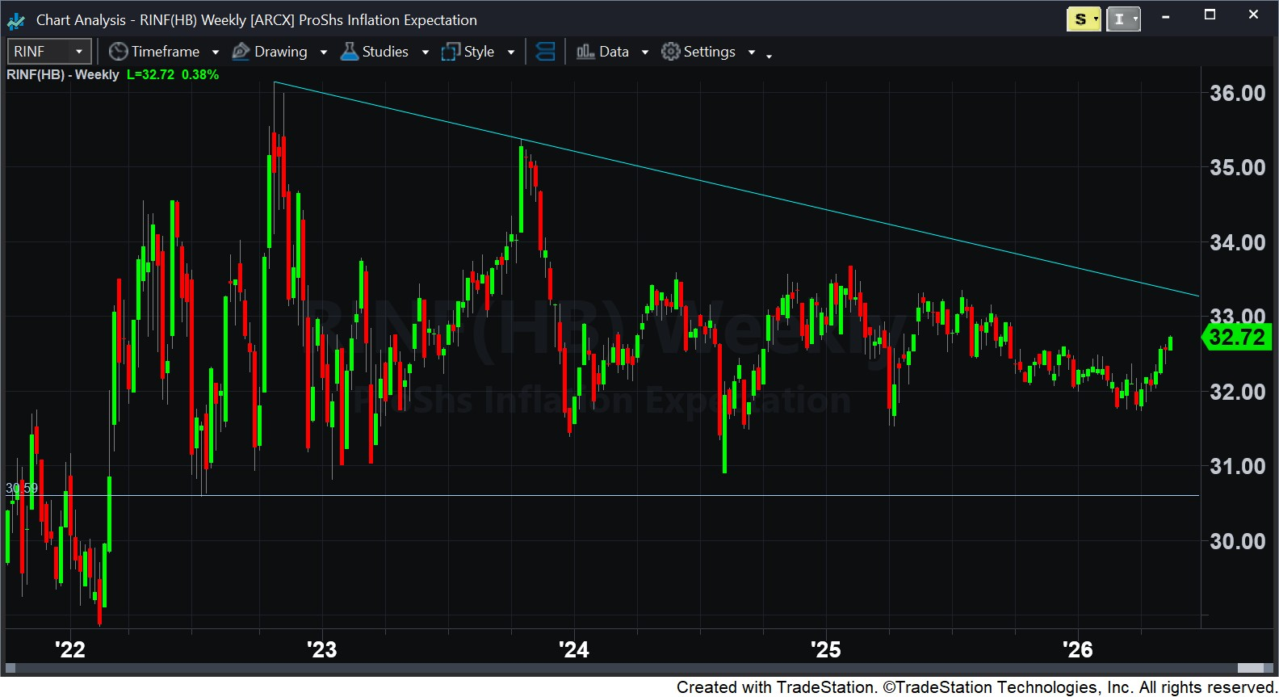
Rinf. Subiendo expectativa de Inflación a 3.3% en el LP

Slide 26
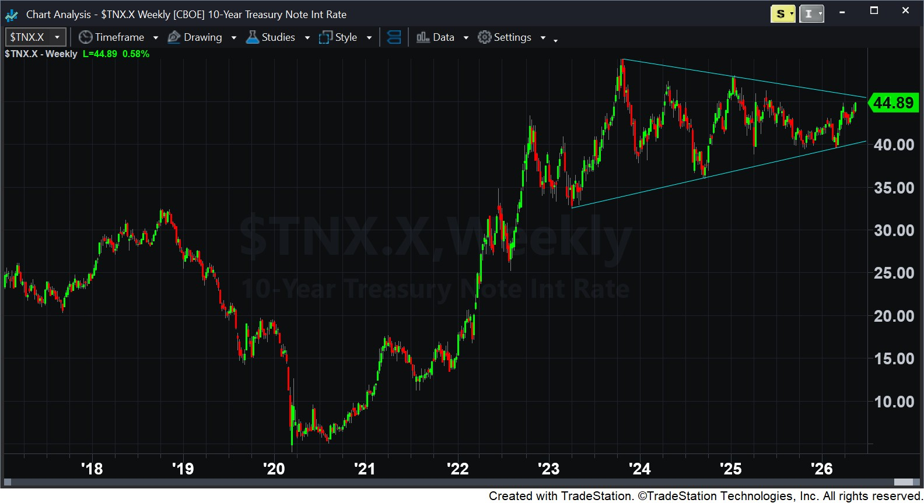
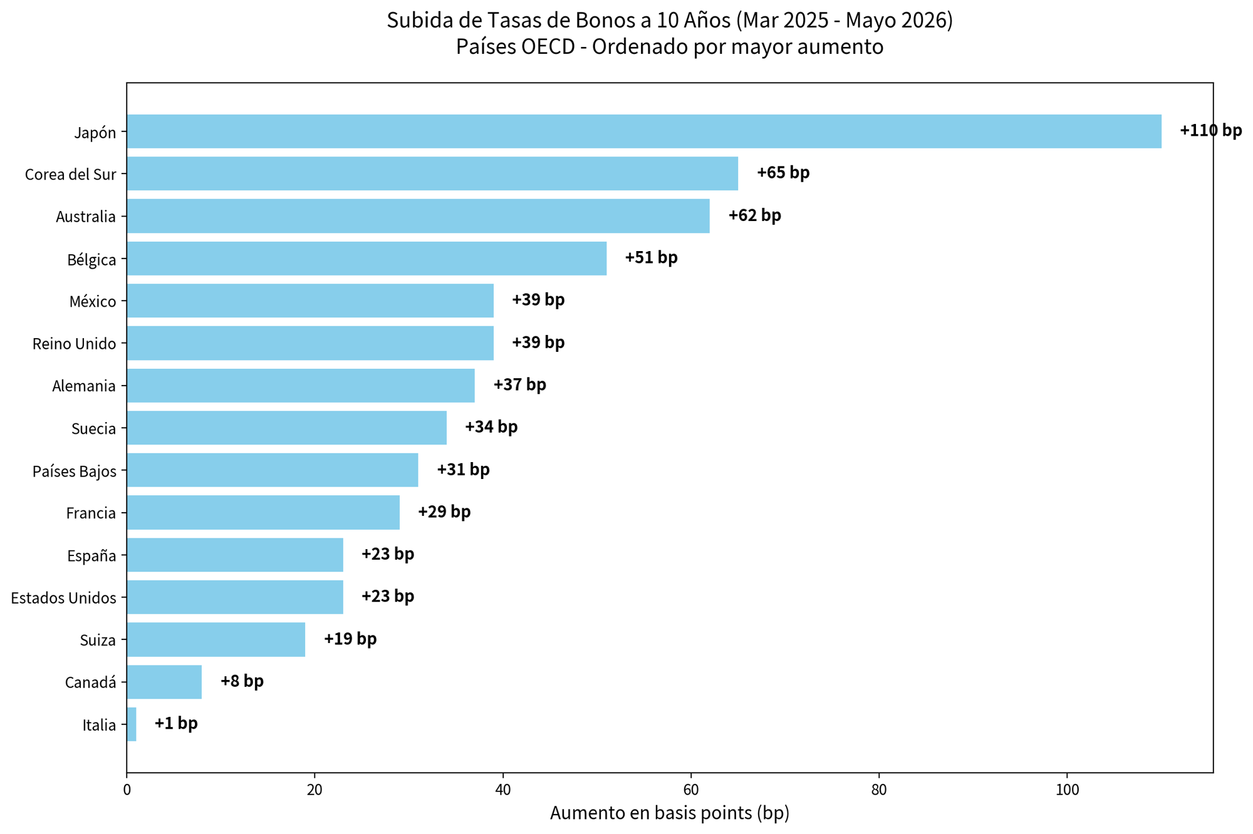
Tasas Largas Subiendo: ¿Por qué?

Slide 27
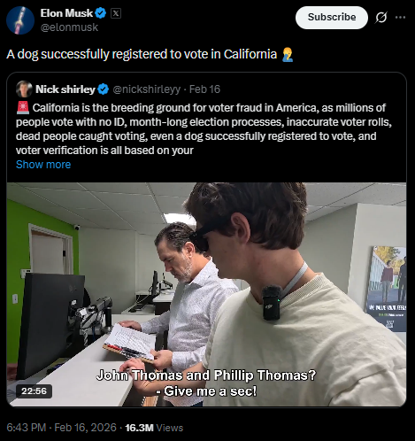
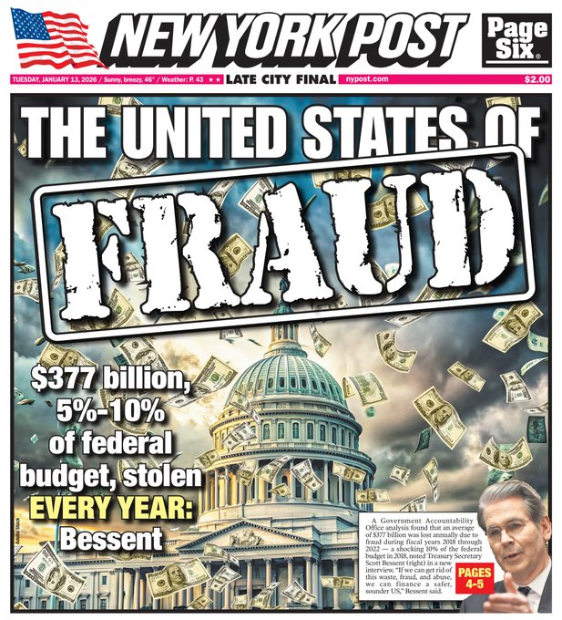
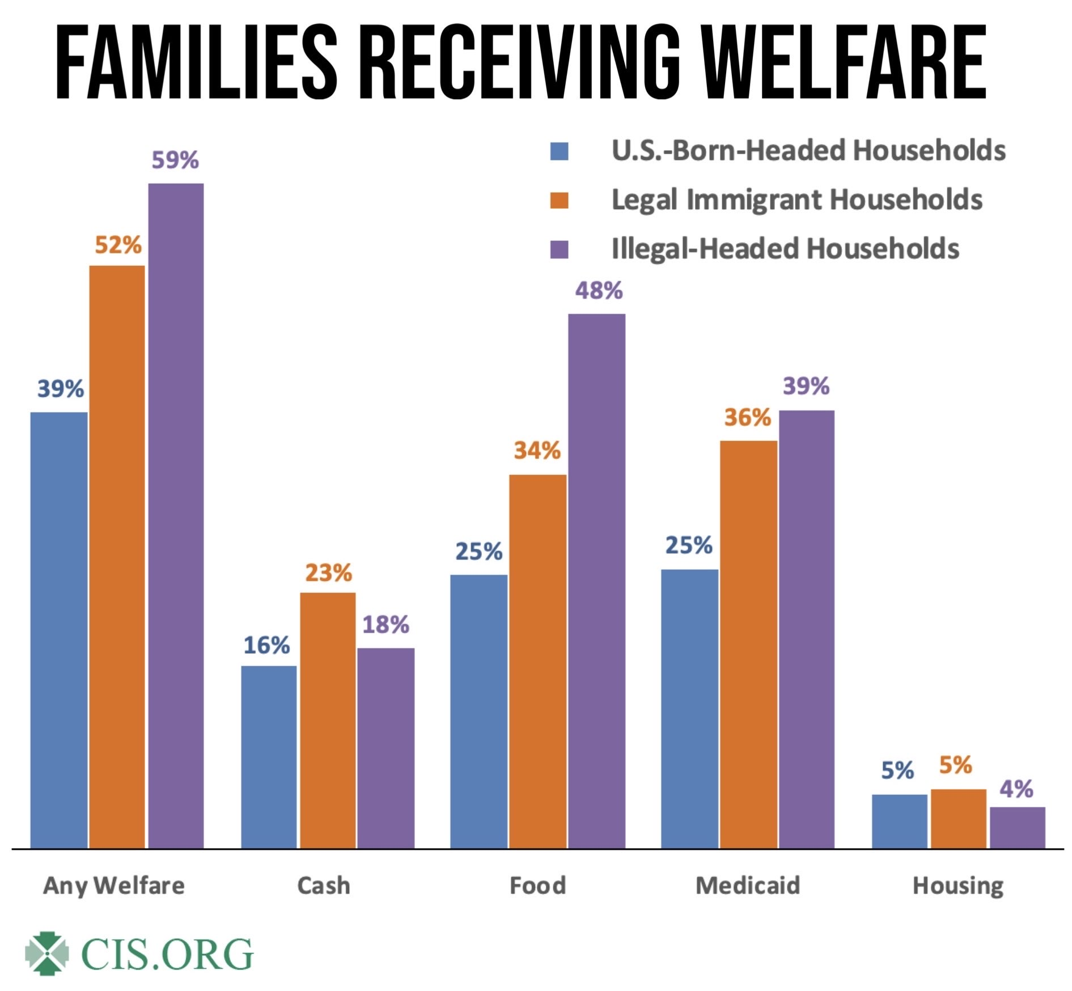
¿Cómo Va El Tema Fiscal?

Slide 28

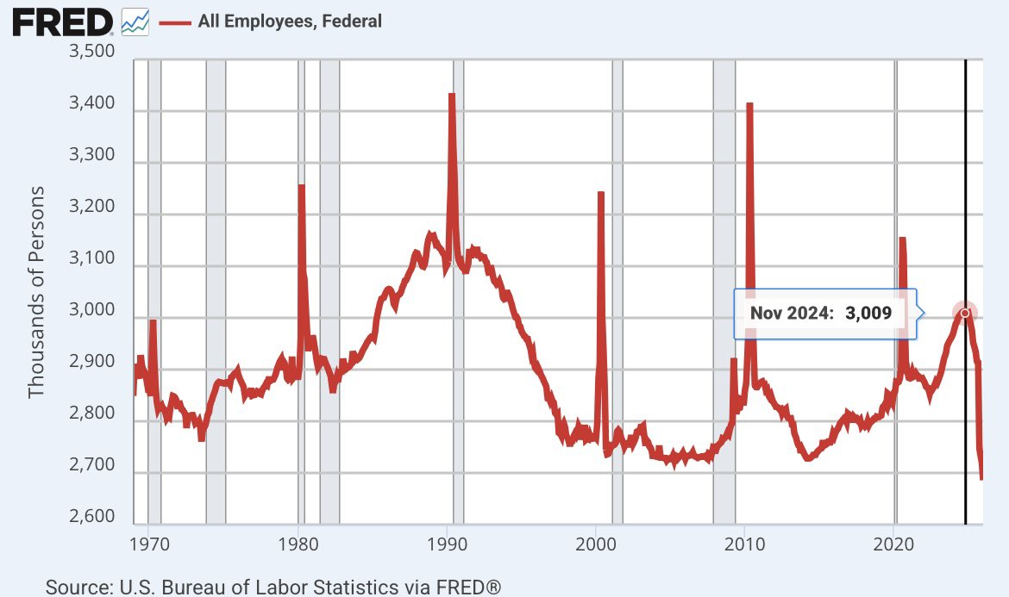
Ajuste Fiscal Y Gasto Público

Slide 29
Elementos Estrategicos Globales para considerar:
Sistema de Pagos- Criptos
Mi negocio y la IA- CP y LP
Qué cambios de patrón de consumo están pasando?
Cómo se materializará la Estrategia de Seguridad de EEUU en la región?

Slide 30
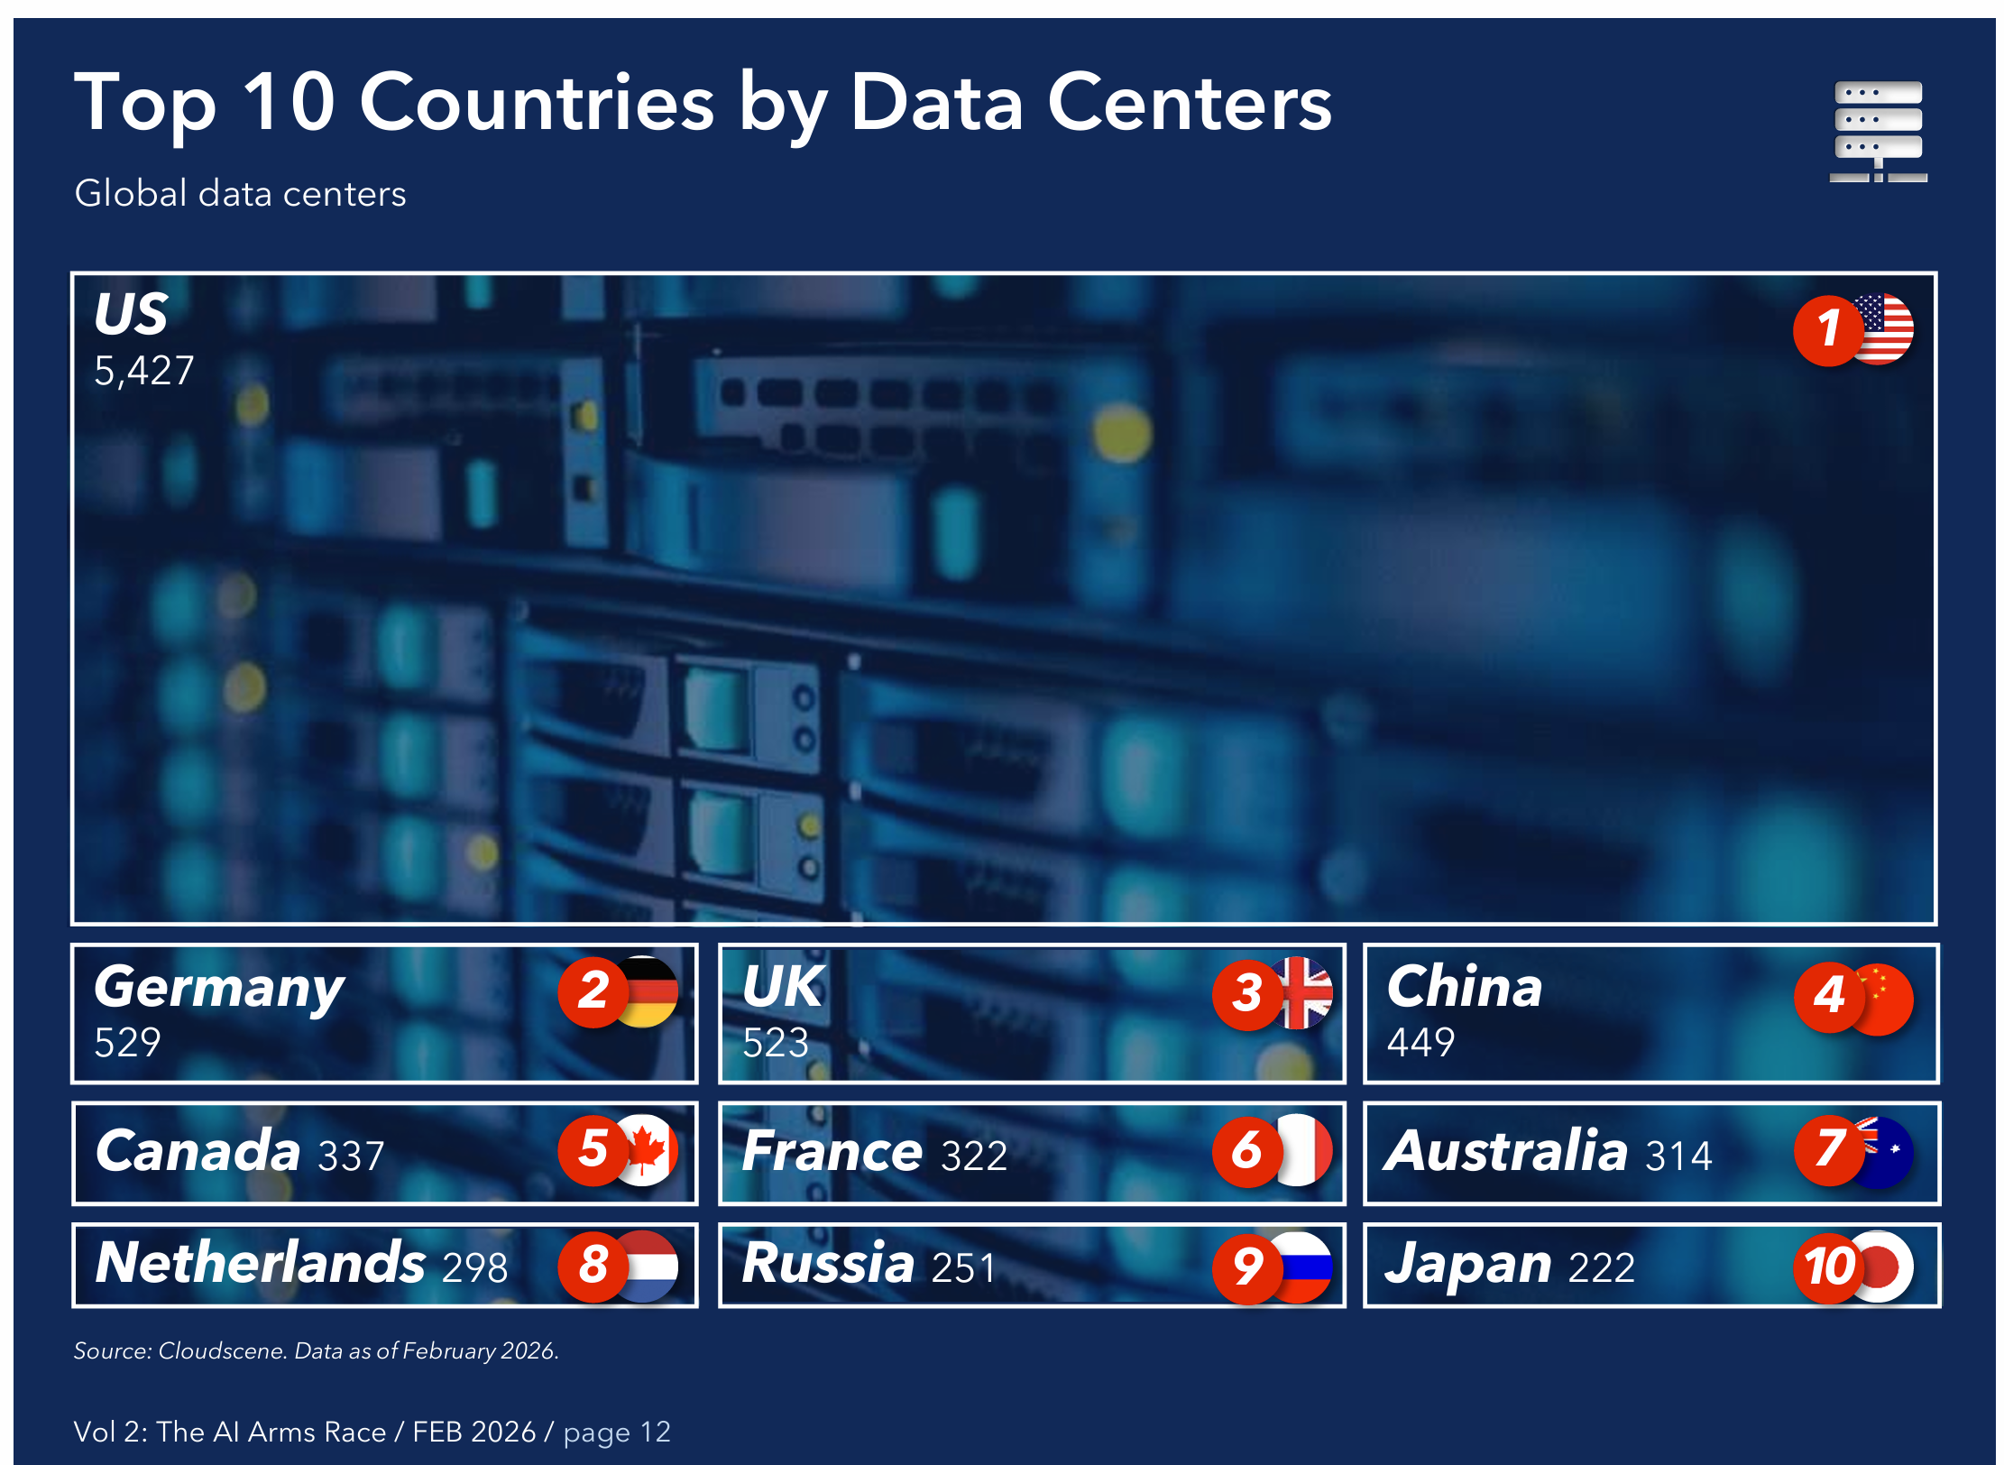
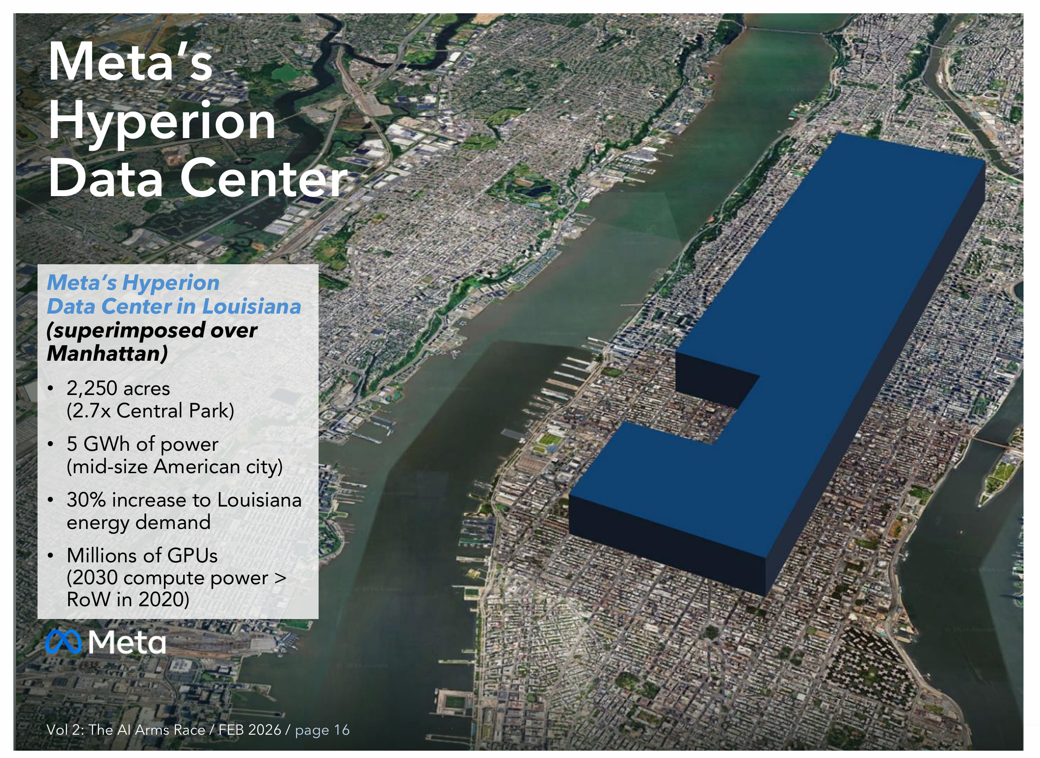
¿Estamos Ante Un Cambio Estructural Mundial E Histórico?

Slide 31
Viendo Hacia Delante Qué Ver:
USCAM fuera, Acuerdos Comerciales Mex y Can
Elecciones en Brasil Octubre
Mid terms
Europa y MO: Ucrania e Irán
Situación de los PE y CRE (lo venimos monitoreando)

Slide 32
La Región Latinoamericana

Slide 33
Tasas de Política Monetaria

Slide 34
Cambios Recientes

Slide 35
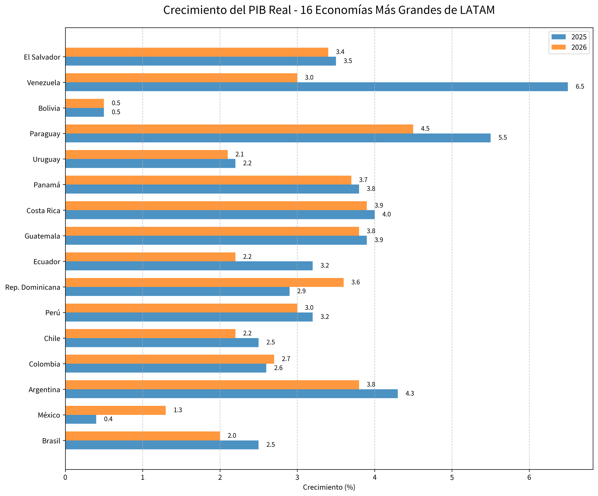
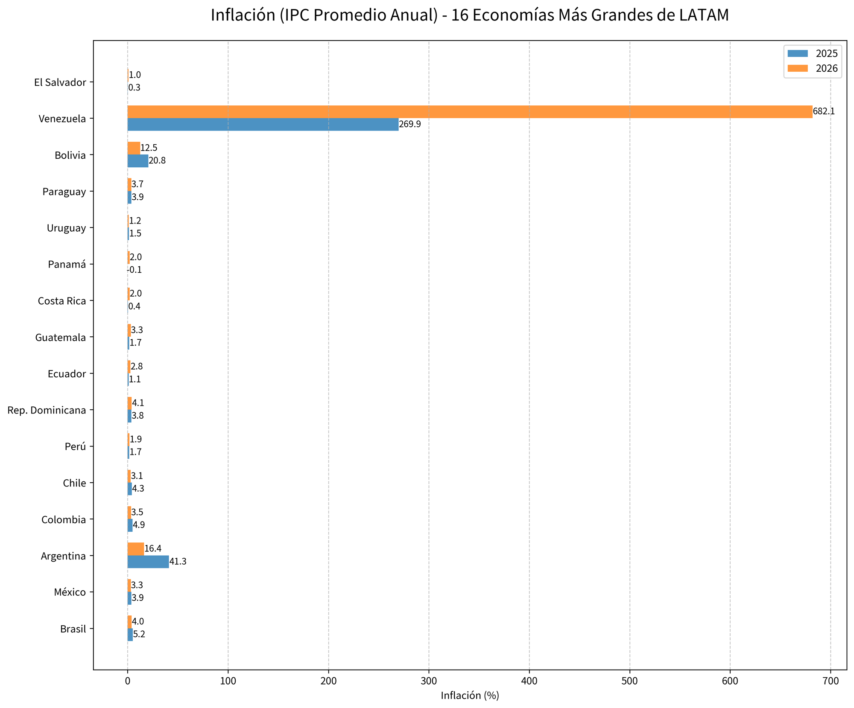
Crecimiento y La Inflación

Slide 36
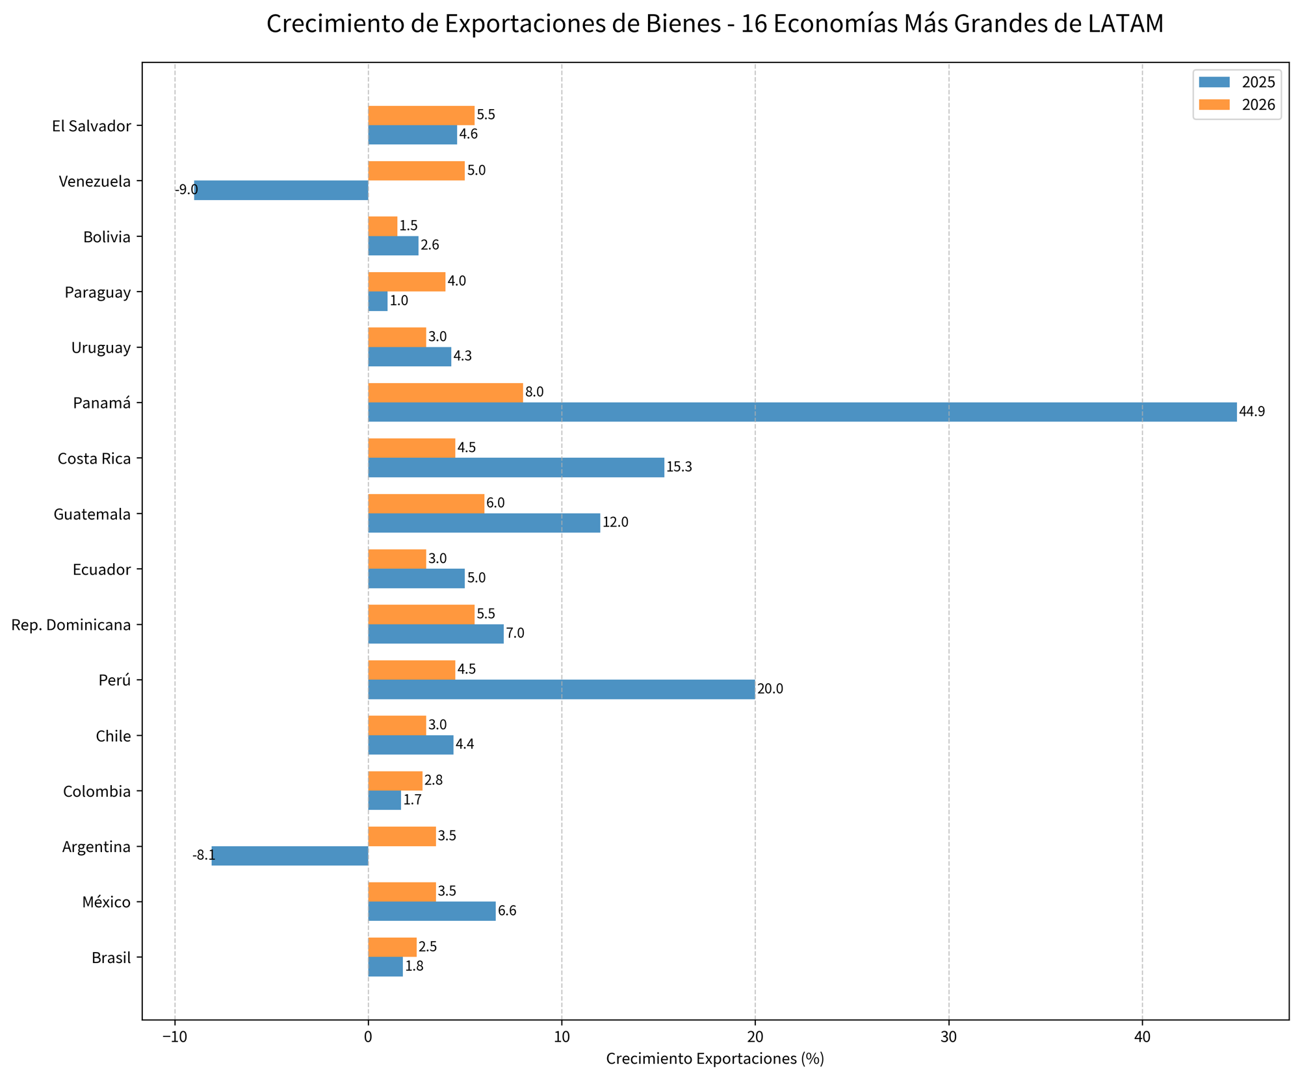
Exportaciones y conclusiones clave
Sin impacto tras el Liberation Day
Mejor crecimiento este año 2026 que el 2025
Inflación más alta pero menores a las de los años anteriores.

Slide 37
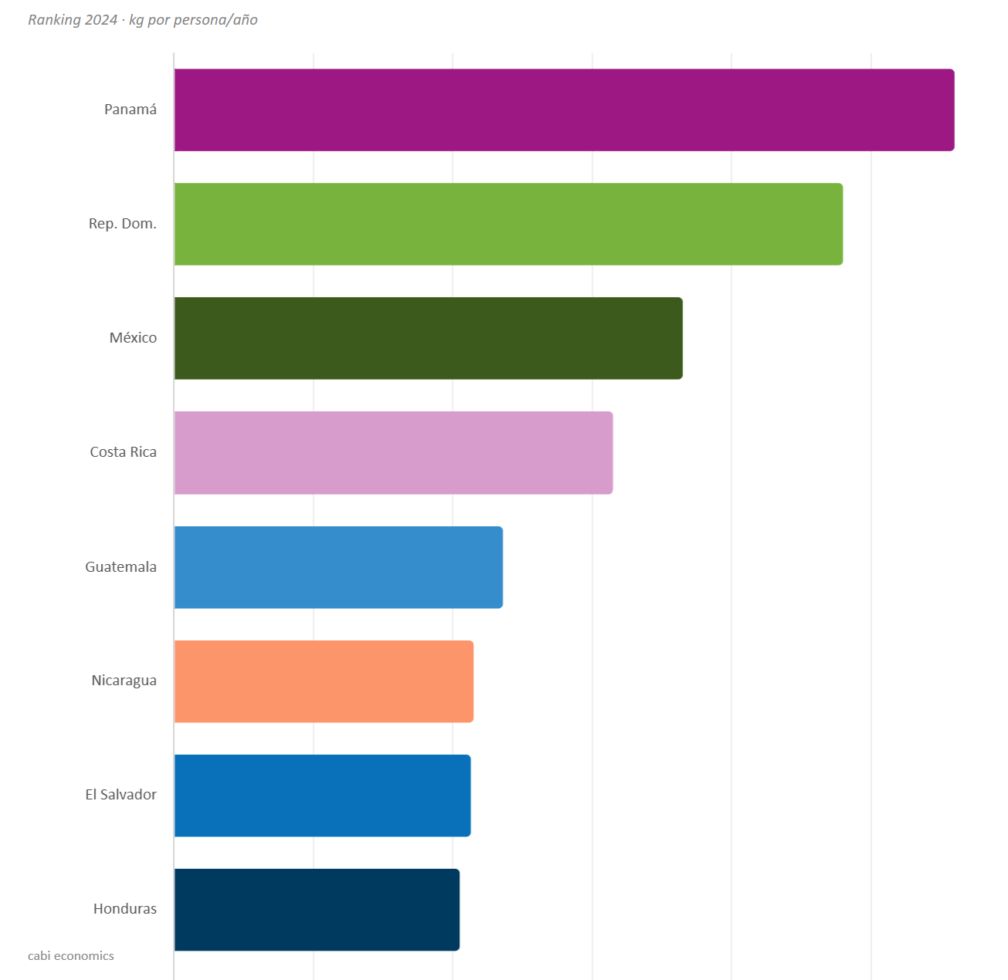
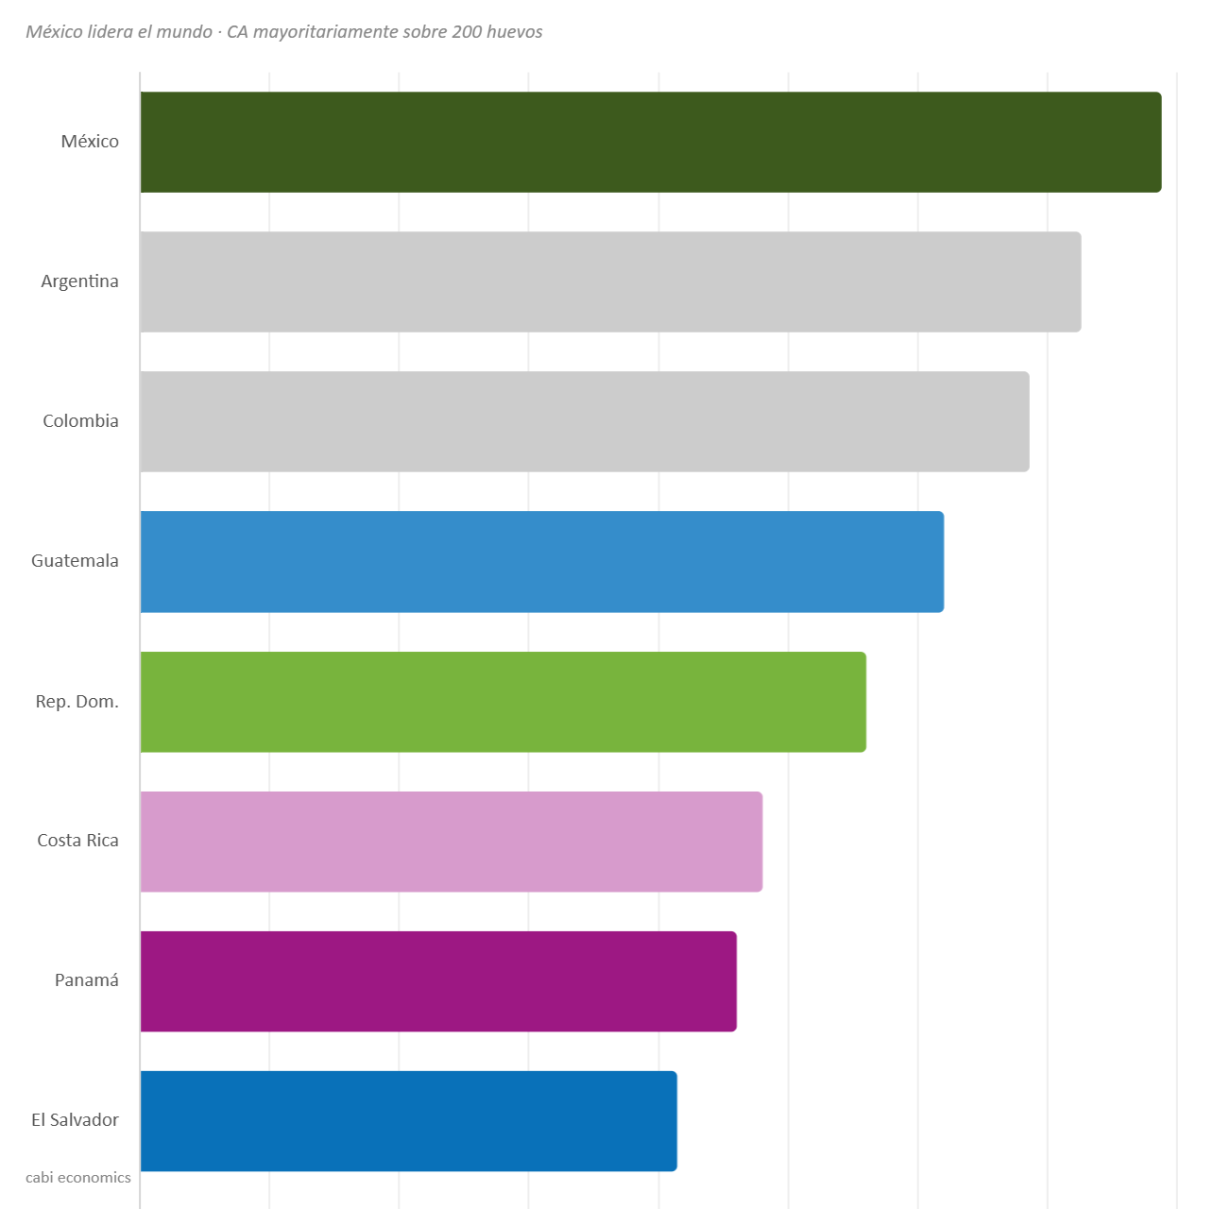
Consumos per capita en Pollo y Huevo

Slide 38
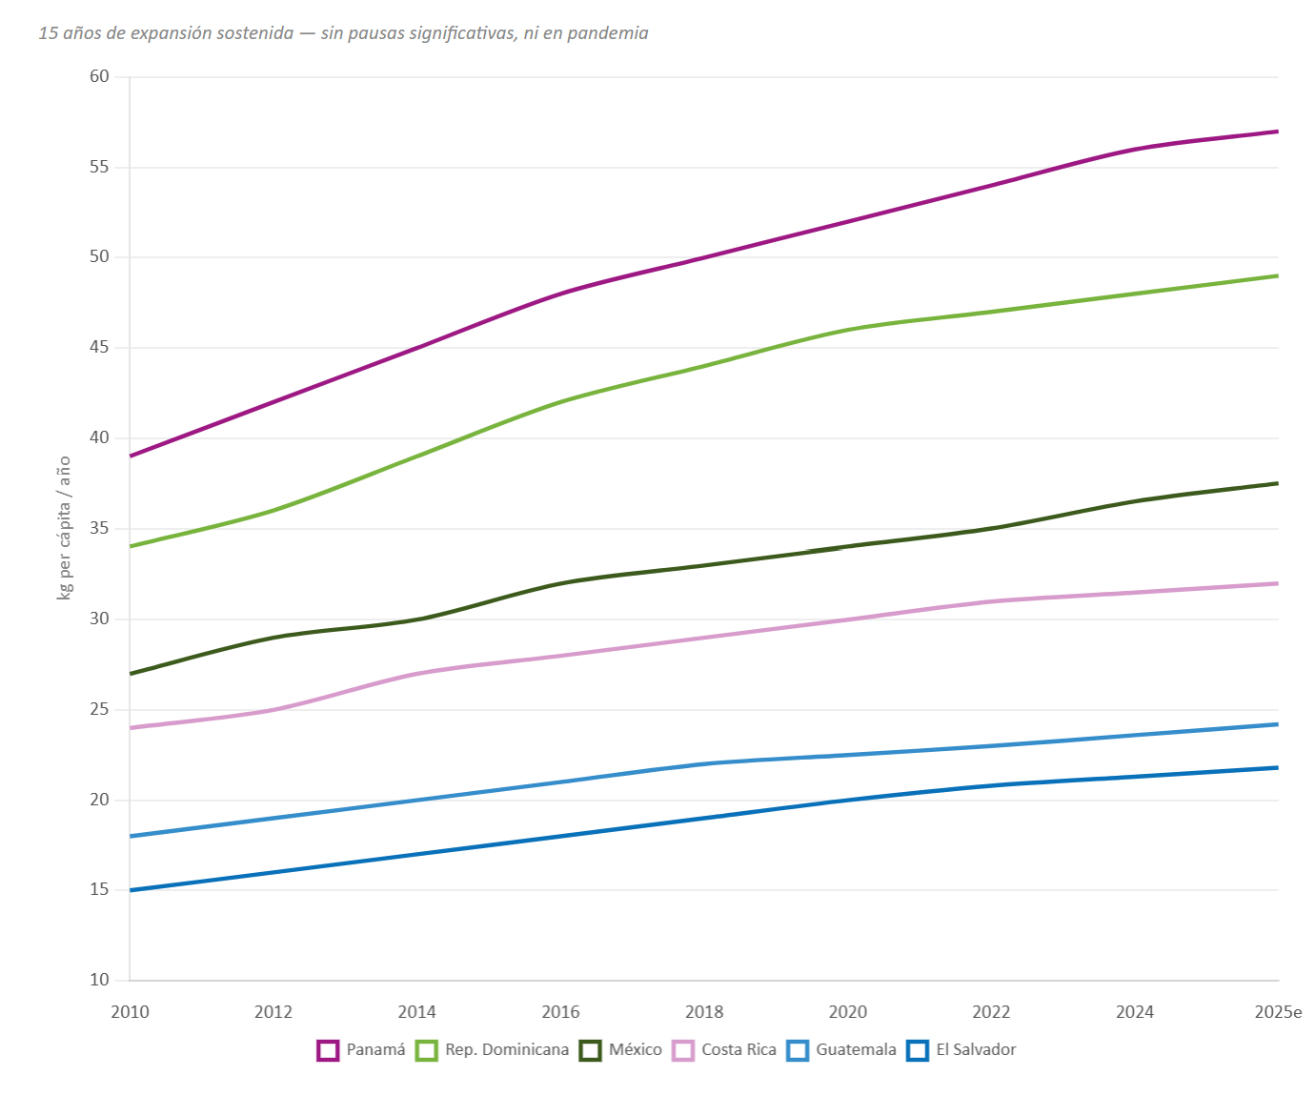
Largo Plazo Tendencias En Pollo
Precio más barato que la carne
Demografía creciente
Urbanización
Sustitución
Foodservice

Slide 39
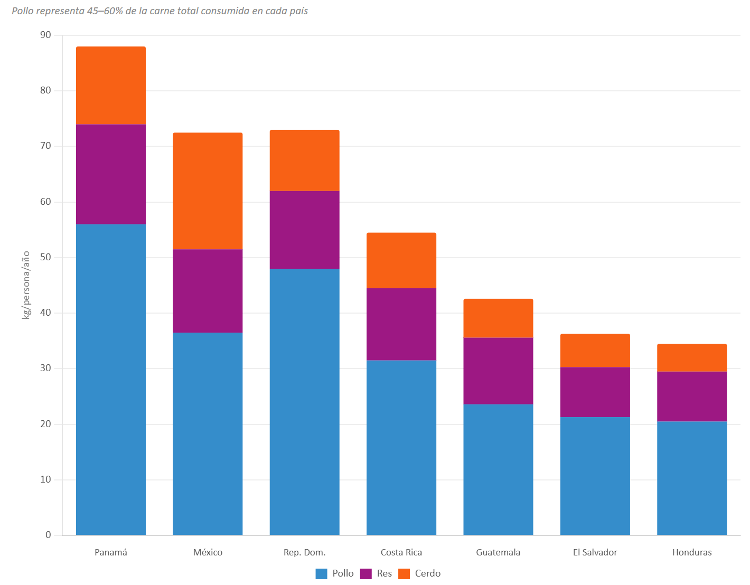
Largo Plazo Tendencias En Pollo
Latam se surte de pollo de EEUU
La producción es insuficiente.

Slide 40
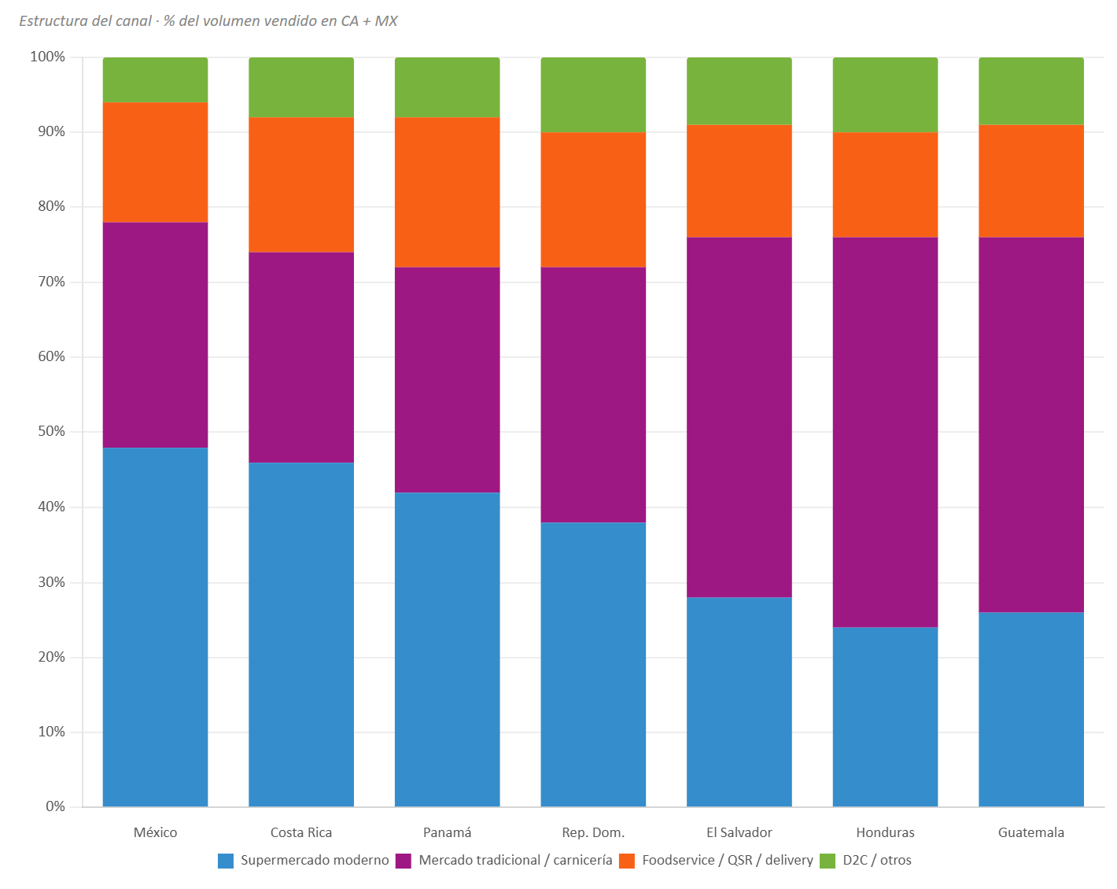
Canales De Distribución:
Cada país tiene su estilo, preferencia y forma de adquirir los alimentos.

Slide 41
Preferencias Del Consumidor Recientes.
Tema precio es importante dada la PPA
Salud y Nutrición: Huevo proteína de valor biológico, pollo bajo en grasa.
Conveniencie: ready to cook, huevo y pollo
Premium & Diferenciado: orgánico, enriquecidos, etc.
Shelf Life, y Trazabilidad

Slide 42
Estrategias Futuras:
Para CA: espacio para crecer y penetrar per capita.
Para MX, CR Y RD: Premium, orgánico, nichos.
Para Latam: ready to cook strategy

Slide 43

GRACIAS POR
SU ATENCIÓN

Slide 44


